Slide 1
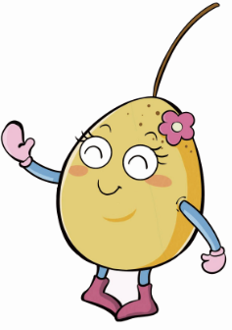
课下作业
1.写一写自己知道的秋的声音还有哪些?
2.画一幅以秋天为主题的画。

